Slide 1
第十章 简单输入输出

Slide 2
目录
1. 基本知识
IO类对象
条件状态
刷新缓冲区
2. 标准输入输出
字符数据的输入
格式化控制
3. 文件输入流与string流
使用文件流对象
文件模式
string流

Slide 3
前言
学习目标
学习目标
了解常用IO 类的继承关系和理解IO 流基本工作流程；学会运用基本控制结构解决简单问题；
掌握常见的输入输出格式控制；
掌握文件流和string 流的使用方法。

Slide 4
10.1基本知识
C++的IO操作
C++ 不能直接处理IO 操作，依靠不同的IO 类来实现从设备中读取数据
和向设备写入数据。
例如：
cin>>a;
cout<<a<<endl;

Slide 5
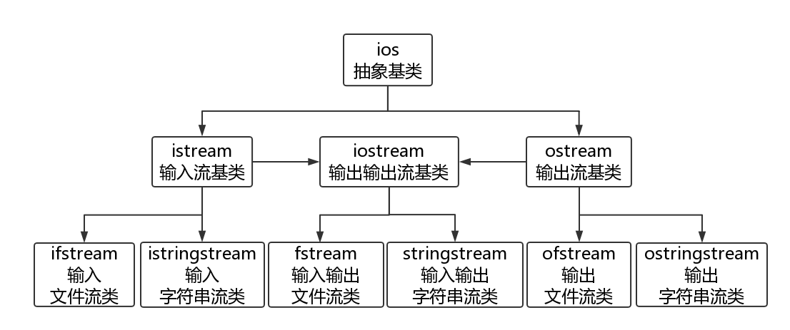
10.1.1 IO类对象
流(stream)
数据从数据源到目的端的流动过程称之为流。
IO 类关系
类名中的i和o分别代表input和output。

Slide 6
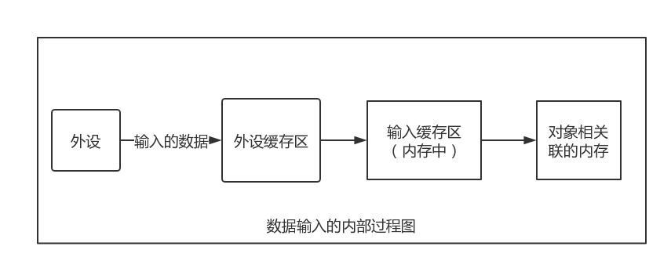
10.1.1 IO类对象
输入输出过程：
cin是istream对象，通过>>将内存中的输入缓冲区数据读取到与对象相
关联的内存。
数据输入的过程：

Slide 7
10.1.1 IO类对象
IO 和普通对象的区别：
和普通对象不同，IO对象不支持赋值和复制操作。
示例：
ifstream in1, in2;//定义两个文件输入流对象
in1 = in2; //错误：不能对流对象赋值
//同样，IO对象也不支持复制操作：
ostream print(ostream);//错误：不能按值方式返回或传递ostream对象

Slide 8
10.1.2 条件状态
请看如下情况：
double x;
cin>>x;
当输入一个char类型的时候，程序会如何？
当输入一个char类型的时候，cin会进入错误状态，它就变成无效的，无法再
执行后续的输入。因此，在使用cin时，要确保它的状态是有效的。
有效性判断：
while(cin>>x)//遇到错误状态循环将退出；
if(!cin)
cin.clear();//clear()函数执行后，cin变为有效状态；

Slide 9
10.1.3刷新缓冲区
缓冲区刷新：
导致缓冲区刷新有很多原因，比如缓冲区满、程序正常结束、遇到endl 等。缓
冲区刷新完成后，原来的数据被清空。
示例：
cout<<"endl"<<endl;//输出endl和一个换行，然后刷新缓冲区
cout<<"flush"<<flush;//输出flush（无额外字符），然后刷新缓冲区
cout<<"ends"<<ends;//输出ends和一个空字符，然后刷新缓冲区

Slide 10
10.2.1字符数据的输入
cin>>：
数据的输入以空白字符结束（包括空格符、制表符和回车符等），而这些空白字
符会被系统过滤掉。
cin.get()：
cin.get()可以从输入流中获取一个字符，并将其返回。
示例：
for(char c;(c=cin.get())!='\n';)
cout<<c;
cout<<endl;

Slide 11
10.2.1字符数据的输入
cin.getline()：
getline函数以回车符作为输入结束的标志符，把从输入流cin中提取的字符序
列（不包括回车符）放到string类对象s中，并返回cin的引用。
示例：
string s;
getline(cin,s);

Slide 12
10.2.2格式化控制
整形值的进制
默认格式按照十进制输入输出，也可以用进制说明符进行转换。
输出格式化控制示例：
cout<<showbase<<uppercase;//显示进制信息，十六进制数以大写形式输出
cout<<"default:"<<26<<endl;
cout<<"octal:"<<oct<<26<<endl;
cout<<"decimal:"<<dec<<26<<endl;
cout<<"hex:"<<hex<<26<<endl;
cout<<noshowbase<<nouppercase<<dec;
输出结果：
default:26
octal:032
decial:26
hex:0X1A

Slide 13
10.2.2格式化控制
输入格式控制
int i,j;
cin>>oct>>i;//输入格式为八进制；
cin>>hex>>j;//输入格式为十六进制；
//输入以下数据，i,j均为26；
032 0x1a
注意：
上述最后一条语句执行之后，后续的输入数据均为十六进制，可以用dec 将进
制恢复十进制。

Slide 14
10.2.2格式化控制
控制打印精度：
double x=1.2152;
cout.precision(3);//使用precision成员函数指定打印精度；
cout<<"precision:"<<cout.precision()<<",x="<<x<<endl;
cout<<setprecision(4);//使用setprecision函数指定打印精度；
cout<<"precision:"<<cout.precision()<<",x="<<x<<endl;
cout<<"scientific:"<<scientific<<10*exp(1.0)<<endl;
//用科学计数法控制输出格式；
cout<<"fixed␣decimal:"<<fixed<<10*exp(1.0)<<endl;//定点十进制默认格式；
cout<<"default␣float:"<<defaultfloat<<10*exp(1.0)<<endl;
输出结果：
precision:3,x=1.22
precision:4,x=1.215
scientific:2.718282e+01
fixed decimal:27.182818
default float:27.1828
注意：
在执行scientific或fixed操纵符后，精度控制的是小数点后面的数值位数，而
不是默认的数值总位数。defaultfloat为C++11新特性，它将流恢复默认。

Slide 15
10.2.2格式化控制
利用setw指定占用宽度
int i=-10;
double x=1.2152;
cout<<"i:"<setw(10)<<i<<endl;
cout<<"x:"<<setw(10)<<x<<endl;
输出结果：
i : ⊔⊔⊔⊔⊔⊔⊔-10
x : ⊔⊔⊔⊔1.2152

Slide 16
10.3 文件输入输出与string流
文件流：
和磁盘进行数据交换时需要文件流。
ifstream: 从文件读取数据；
ofstream: 从文件写入数据；
fstream: 从文件读写数据。

Slide 17
10.3.1使用文件流对象
文件流对象的创建和关联：
ifstream in(ifname);//创建输入文件流对象，提供文件名；
ofstream out;//创建输出文件流对象，没有提供文件名；
文件流的打开与关闭：
out.open(name);//调用open 函数，使之与一个文件关联;
if(out);//用于检测open操作是否成功；
out.close();//调用close函数关闭文件；

Slide 18
10.3.2 文件模式
每个文件都有一些文件模式，用来指定如何使用文件。
常用的文件模式
ios::in 读方式打开文件；
ios::out 写方式打开文件（默认方式）。如果已有此文件，则将其原有内容全部擦除，如文件不存在，则建立新文件；
ios::app 写方式打开文件，写入的数据追加到文件末尾；
ios::ate 打开一个已有的文件，并定位到文件末尾；
ios::binary 以二进制方式打开一个文件，如不指定此方式则默认
为ASCII 方式。

Slide 19
10.3.2 文件模式
说明：
每一个文件流类型都设置了一个默认的文件模式，如果没有指定具体的文件模
式，则以默认模式打开。
ifstream 流的默认模式是ios::in ；
ofstream 流的默认模式是ios::out ；
fstream 的默认模式为ios::in 和ios::out。

Slide 20
10.3.2 文件模式
文件读取示例：将百鸡问题中结果保存，然后读出计算结果并且打印输出。
代码清单10.1，例10.1：
#include<iostream>
#include<string>
#include<iomanip>//使用setw函数；
#include<fstream>//文件输入输出；
using namespace std;
int main() {
int max_rst = 100 / 5, max_hen = 100 / 3;
ofstream out("result.txt");//在当前目录创建文件；
if (out) { //判断文件是否成功打开；
out <<setw(10)<<"公鸡"<<setw(10)<<"母鸡"<<setw(10)<< "小鸡";
for (int i = 0; i < max_rst; ++i) {
for (int j = 0; j < max_hen; ++j) {
int k = 100 - i - j;
if (k % 3) continue;
if (5 * i + 3 * j + k / 3 == 100)//向文件写入数据；
out<<'\n'<<setw(10)<<i<<setw(10)<<j<<setw(10)<<k;}}
out.close();}//关闭文件；

Slide 21
10.3.2 文件模式
代码清单10.1，例10.1 百鸡问题代码续：
ifstream in("result.txt");//打开当前目录下的文件；
//说明：在打开文件时，可以指定文件的具体路径，
//例如“d:/result.txt”；如缺省路径，则默认为当前目录下的文件
if (in) {//判断文件是否成功打开；
string head;
getline(in, head);
cout << head << endl;
int r[3];
while (!in.eof()) {//成员函数eof用来判读文件流是否结束；
in>>r[0]>>r[1]>>r[2];//从文件读取数据；
cout<<setw(10)<<r[0]<<setw(10)<<r[1]<<setw(10)<<r[2]<<endl;
}
in.close();//关闭文件；
}
return 0;
}

Slide 22
string 流
string 流可以向string类对象读写数据，其定义在sstream头文件中。
string 流包括：
istringstream 从string对象读取数据；
ostringstream 向string对象写入数据；
stringstream 既可以从string对象读取数据也可以向string对象写入数据。

Slide 23
istringstream 流
当从设备读取一行文本时，需要对整行文本中的单个单词进行处理，这时可以
使用istringstream流对象。
比如，需要获取一行文本中的所有单词，并把它们存放到一个vector里面。
使用示例：
vector<string>wds;//保存读取的单词；
string line,word;
while(getlien(cin,line)){
istringstream iss(line);//创建输入的string流对象，保存line的副本；
while(iss>>word)
wds.push_back(word);//将读取到的单词尾插；
}

Slide 24
ostringstream 流
当需要一次打印不同数据类型的数据时，使用ostringstream流可以很容易实
现。
比如，在上面的例子中，在获取所有单词之后，一次性输出每个单词和他们的长度。
使用示例：
ostringstream out;//创建流对象；
for(auto &i:wds)
out<<i<<":"<<i.lengthe()<<'\n';//处理单词；
cout<<out.str();
注意：
ostringstream的另外一个版本的成员函数str接受一个string类型的参数，用
来覆盖原有的数据，例如：
out.str("");//清空原有数据,调用此函数时，out~里面的数据将被清空。

Slide 25
本章结束
课后作业
习题
上机练习
实验指导书：第10章

